Slide 2
11. 어댑터뷰
Notes:
제목

Slide 3
리스트뷰와 그리드뷰 활용법을 배운다.
갤러리와 스피너 사용법을 익힌다.

Slide 4
01 리스트뷰와 그리드뷰
02 갤러리와 스피너

Slide 5
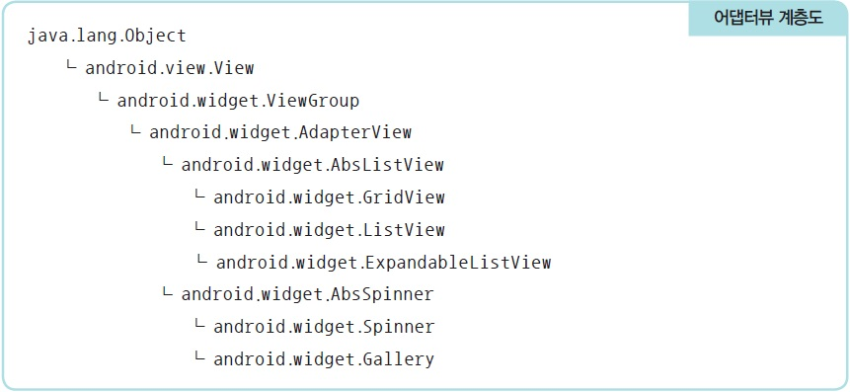
1. 리스트뷰와 그리드뷰 ▶어댑터뷰
어댑터뷰
AdapterView 하위에 ListView, ExpandableListView, GridView, Spinner,
Gallery 등을 묶어서 표현
어댑터뷰를 사용할 때 어댑터뷰의 모양을 설정하고 데이터를 채워주는
ArrayAdapter<T> 클래스를 함께 사용

Slide 6
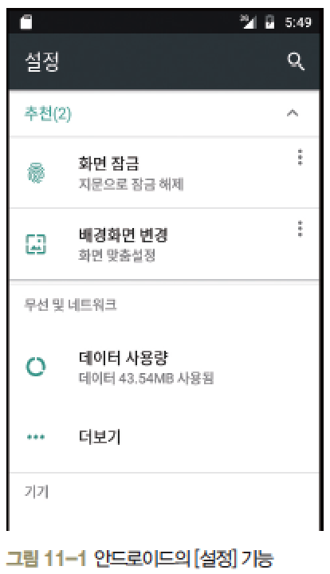
1. 리스트뷰와 그리드뷰 ▶리스트뷰[1/7]
리스트뷰(ListView)
데이터를 리스트 모양으로 보여주며 리스트 중 하나를 선택하는 용도로 사용

Slide 7
1. 리스트뷰와 그리드뷰 ▶리스트뷰[2/7]
XML을 이용한 리스트뷰 만들기
리스트뷰를 만드는 형식
리스트뷰에 나열할 내용을 String 배열로 미리 만듦
리스트뷰 변수를 생성하고 XML의 <ListView>에 대응시킴
ArrayAdapter<String>형의 변수를 선언하고, 리스트뷰의 모양과 내용을 ①번 배열로 채움
④,③번에서 생성한 어레이어댑터를 ②번의 리스트뷰 변수에 적용시킴
리스트뷰의 항목을 클릭했을 때 동작하는 리스너 정의

Slide 8
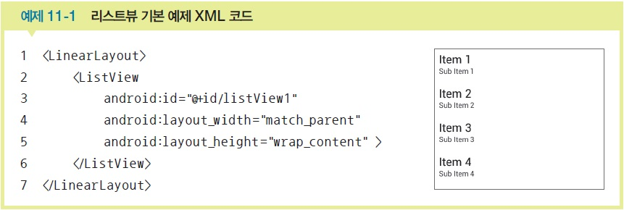
1. 리스트뷰와 그리드뷰 ▶리스트뷰[3/7]
리스트뷰 기본 예제

Slide 9
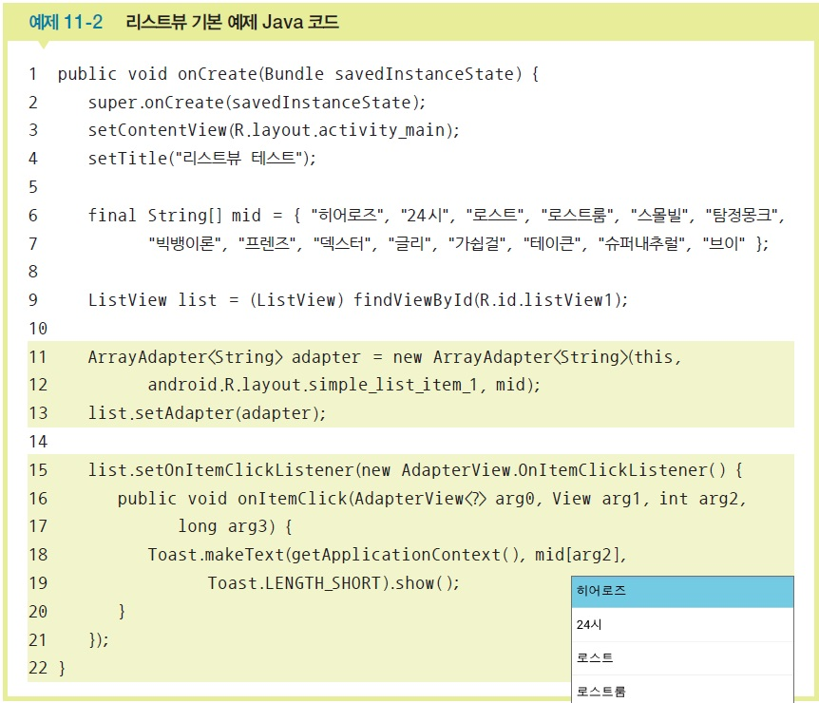
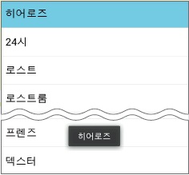
1. 리스트뷰와 그리드뷰 ▶리스트뷰[4/7]
리스트뷰 기본 예제 Java 코드

Slide 10
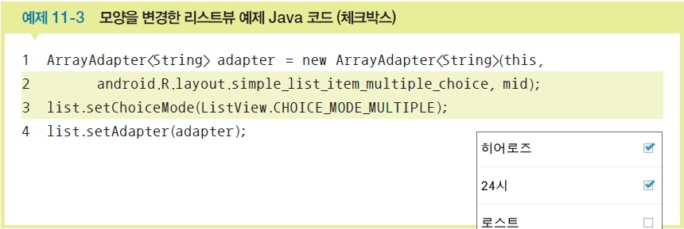
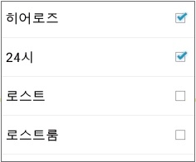
1. 리스트뷰와 그리드뷰 ▶리스트뷰[5/7]
리스트뷰의 다양한 모양 설정
라디오버튼 : simple_list_item_single_choice로 바꿈
체크박스 : simple_list_item_multiple_choice로 둠

Slide 11
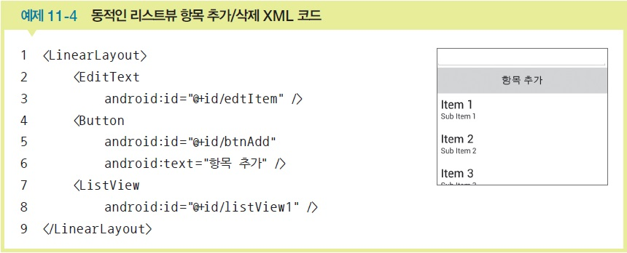
1. 리스트뷰와 그리드뷰 ▶리스트뷰[6/7]
리스트뷰의 동적 추가 〮 삭제 예제
리스트뷰의 항목을 동적으로 추가·삭제하려면 ArrayList<T>를 정의한 후
add( )와 remove( ) 메소드를 사용

Slide 12
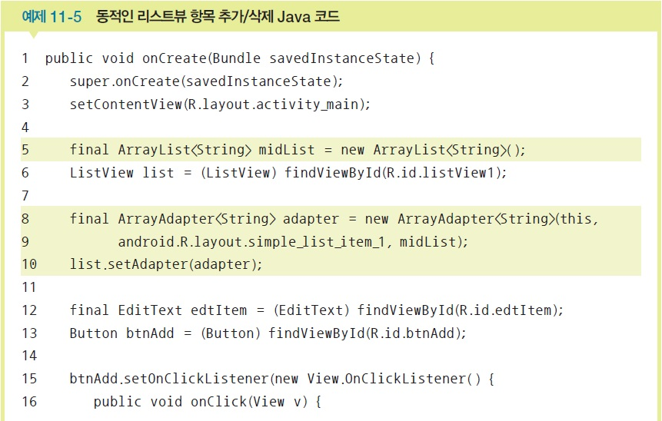
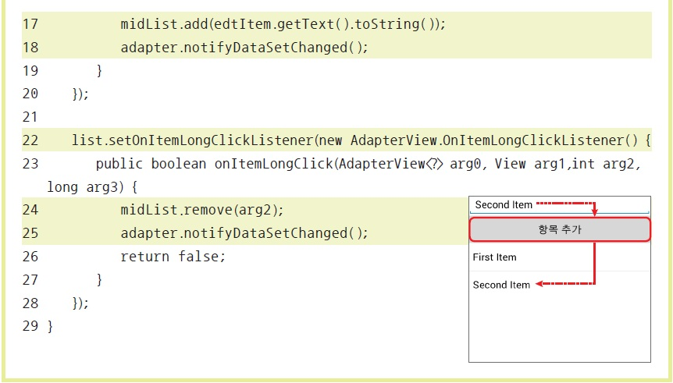
1. 리스트뷰와 그리드뷰 ▶리스트뷰[7/7]
리스트뷰의 동적 추가 〮 삭제 예제 Java 코드

Slide 13
1. 리스트뷰와 그리드뷰 ▶그리드뷰[1/9]
그리드뷰(GridView)
그리드뷰는 사진이나 그림을 격자 모양으로 배치
XML 파일에는 간단히 <GridView>를 넣으면 되지만, Java 코드에는 필요한
내용을 반드시 코딩해야 함
특히 <GridView>의 속성 중 열 개수를 지정하는 numColumns는 꼭 넣어야 함

Slide 14

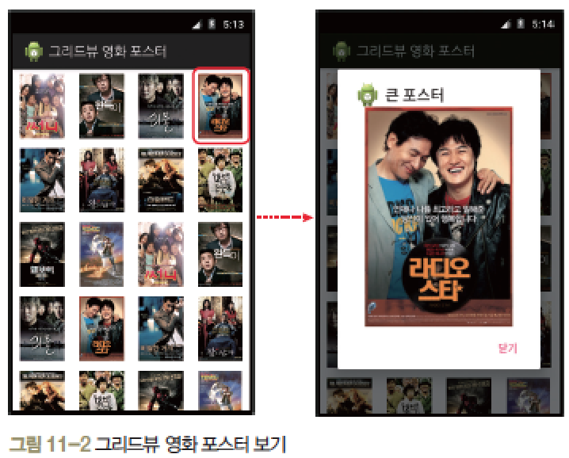
1. 리스트뷰와 그리드뷰 ▶그리드뷰[2/9]
안드로이드 프로젝트 생성
프로젝트 이름 : Project11_1
패키지 이름 : com.cookandroid.project11_1

Slide 15
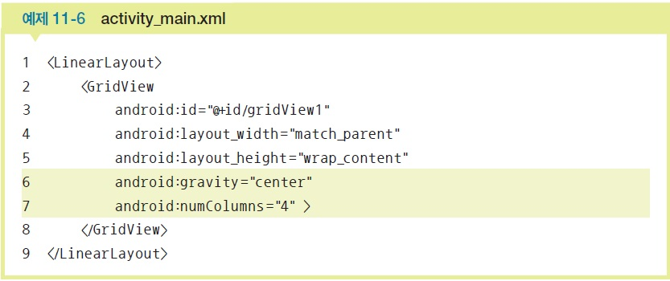
1. 리스트뷰와 그리드뷰 ▶그리드뷰[3/9]
화면 디자인 및 편집
activity_main.xml에 그리드뷰를 하나 추가

Slide 16
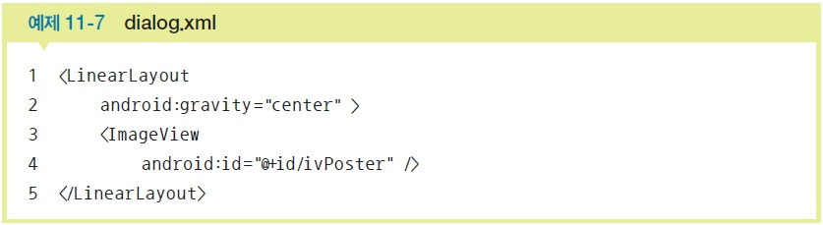
1. 리스트뷰와 그리드뷰 ▶그리드뷰[4/9]
그리드뷰의 작은 사진을 클릭하면 큰 사진이 나오는 대화상자용 XML (dialog.xml) 만듦
dialog.xml에 이미지뷰를 1개만 생성
영화 포스터로 사용할 이미지 10개를 /res/drawable-hdpi에 복사

Slide 17
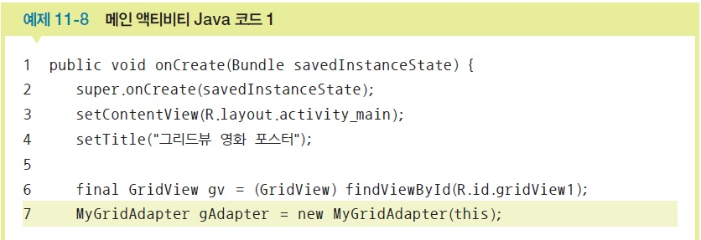
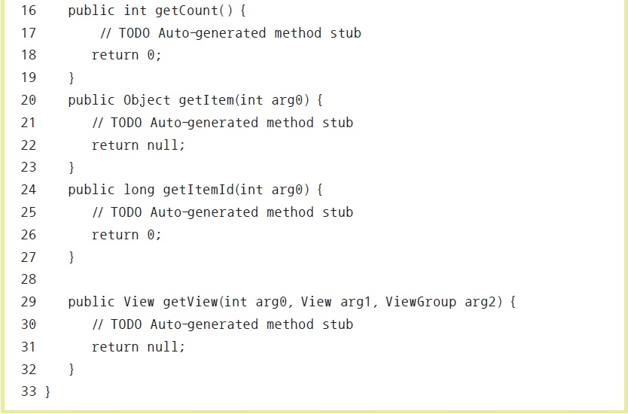
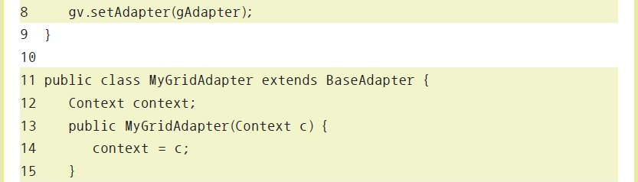
1. 리스트뷰와 그리드뷰 ▶그리드뷰[5/9]
Java 코드 작성 및 수정
메인 액티비티에서 BaseAdapter의 상속을 받는 MyGridAdapter를 정의
activity_main.xml의 그리드뷰에 MyGridAdapter 변수를 적용

Slide 18
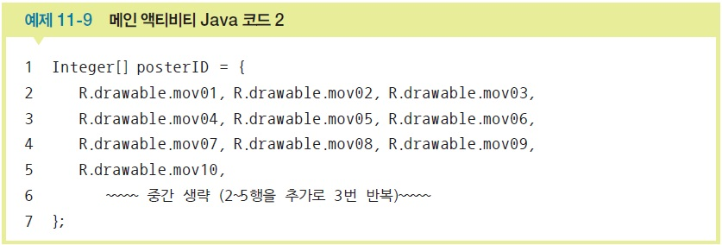
1. 리스트뷰와 그리드뷰 ▶그리드뷰[6/9]
Java 코드 작성 및 수정
영화 포스터 그림 파일의 ID를 배열로 지정

Slide 19
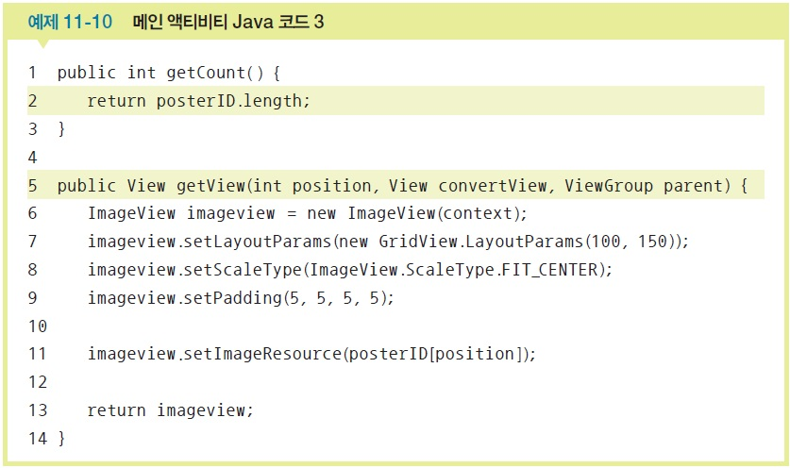
1. 리스트뷰와 그리드뷰 ▶그리드뷰[7/9]
Java 코드 작성 및 수정
getCount( ) : 그리드뷰에 보여질 이미지의 개수를 반환하도록 수정
getView( ) : 영화 포스터를 각 그리드뷰의 칸마다 이미지뷰를 생성해서 보여주게 함

Slide 20
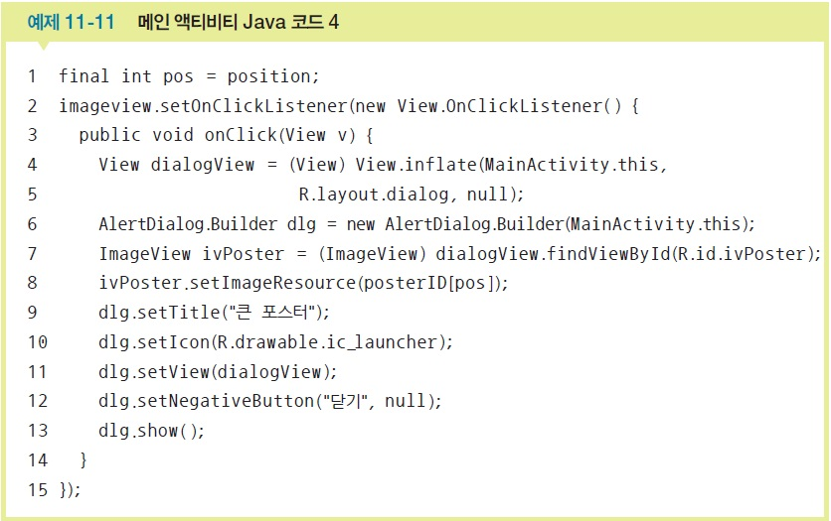
1. 리스트뷰와 그리드뷰 ▶그리드뷰[8/9]
Java 코드 작성 및 수정
각 영화를 클릭하면 대화상자가 나오고 영화 포스터의 원래 크기가 보여지도록 함

Slide 21
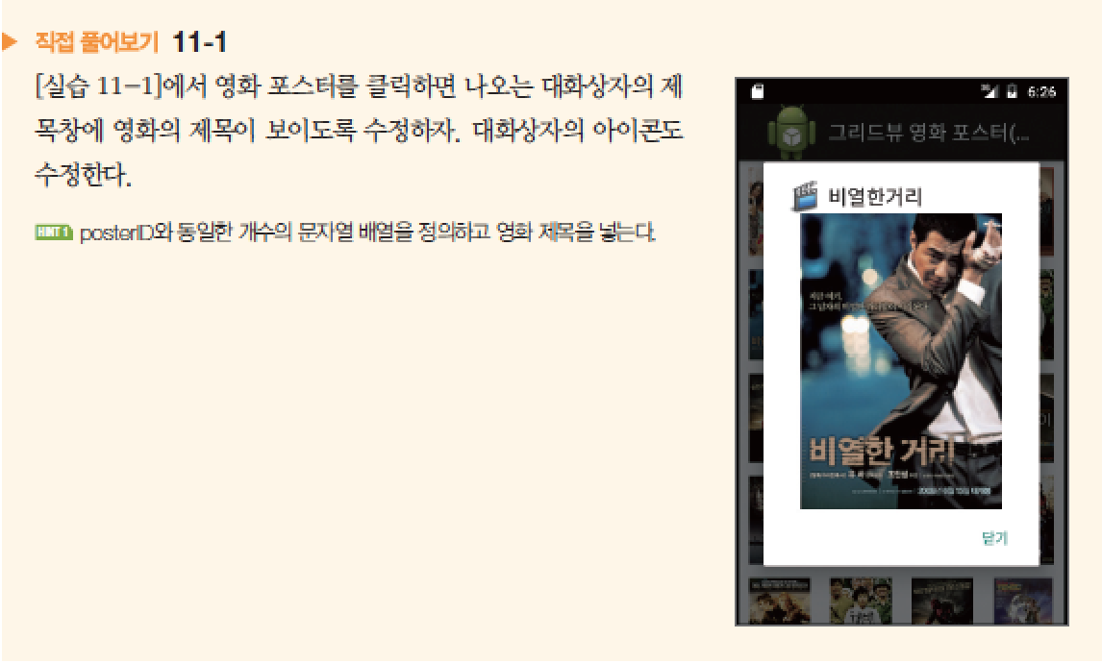
1. 리스트뷰와 그리드뷰 ▶그리드뷰[9/9]

Slide 22
2. 갤러리와 스피너 ▶갤러리[1/7]
갤러리(Gallery)
사진이나 이미지를 배치하고 좌우로 스크롤해서 볼 수 있도록 해줌
이미지 목록을 스크롤하는 기능만 있으므로 이미지를 클릭하면 큰 이미지를
보이게 하는 방법은 Java 코드를 추가하여 사용

Slide 23
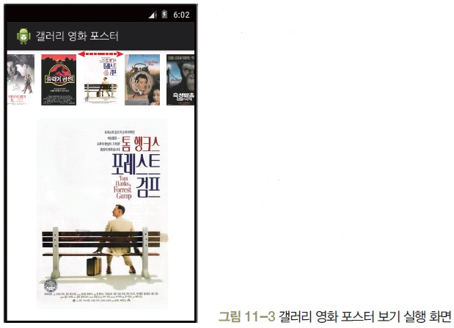
2. 갤러리와 스피너 ▶갤러리[2/7]
안드로이드 프로젝트 생성
프로젝트 이름 : Project11_2
패키지 이름 : com.cookandroid.project11_2

Slide 24
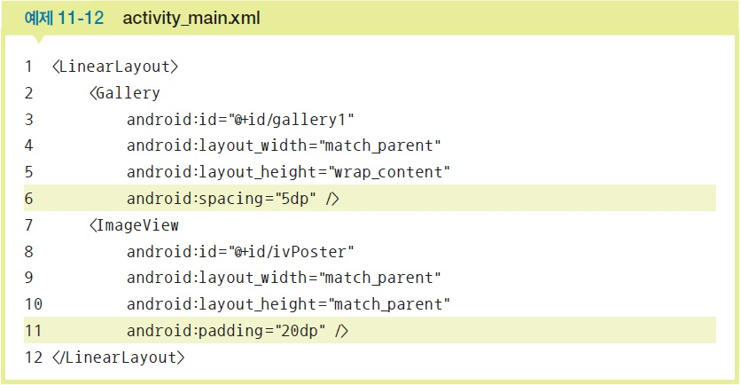
2. 갤러리와 스피너 ▶갤러리[3/7]
화면 디자인 및 편집
activity_main.xml에 갤러리와 이미지뷰를 추가
영화 포스터로 사용할 이미지 10개를 /res/drawable-hdpi에 복사

Slide 25
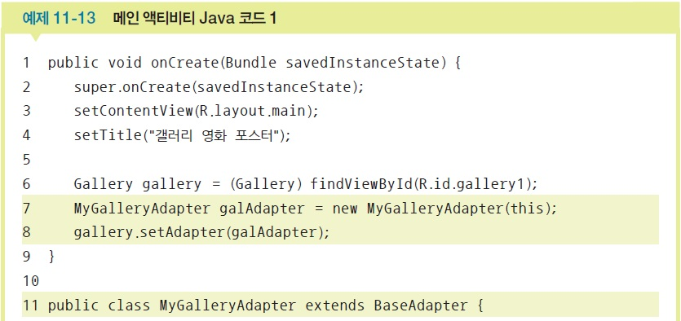
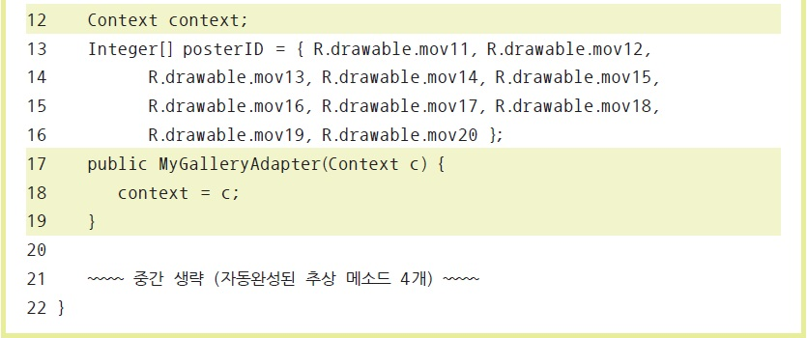
2. 갤러리와 스피너 ▶갤러리[4/7]
Java 코드 작성 및 수정
메인 액티비티에서 BaseAdapter를 상속받는 MyGalleryAdapter를 정의
activity_main.xml의 그리드뷰에 MyGalleryAdapter 변수를 적용시킴

Slide 26
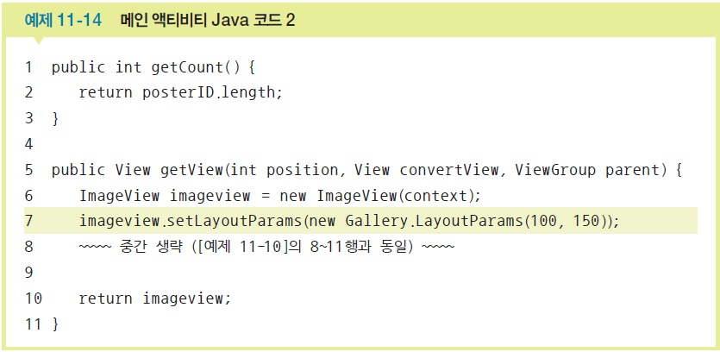
2. 갤러리와 스피너 ▶갤러리[5/7]
Java 코드 작성 및 수정
getCount( )와 getView( ) 메소드를 수정

Slide 27
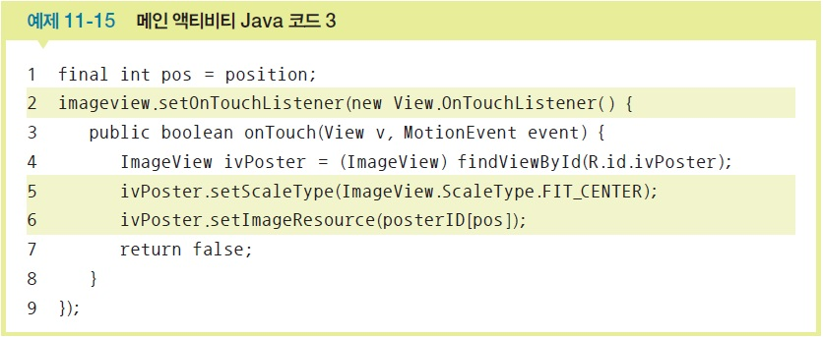
2. 갤러리와 스피너 ▶갤러리[6/7]
Java 코드 작성 및 수정
갤러리의 영화를 클릭하면 아래쪽 이미지뷰에 포스터가 원래 크기로 보여지도록 함

Slide 28
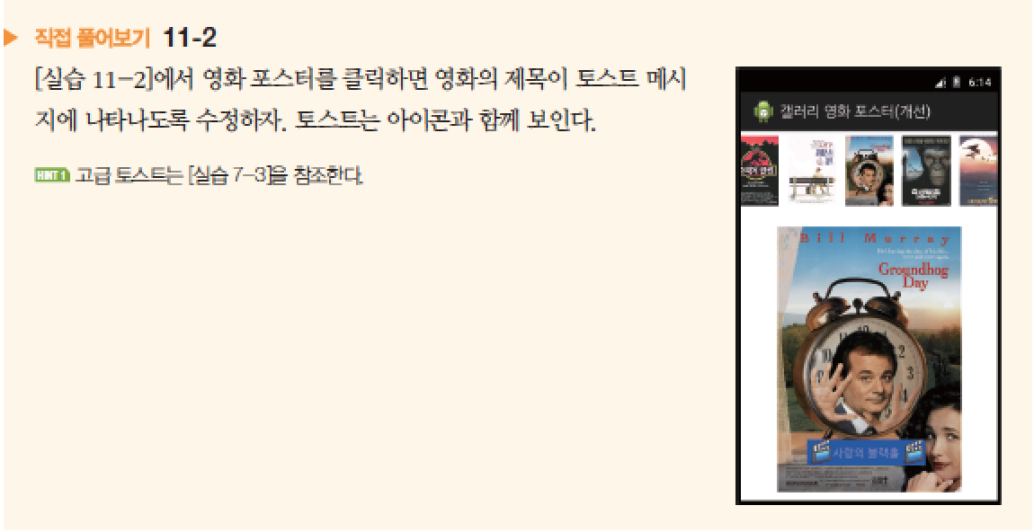
2. 갤러리와 스피너 ▶갤러리[7/7]

Slide 29
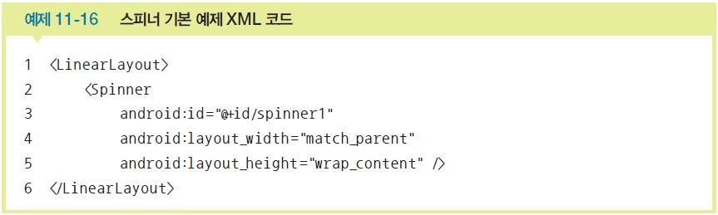
2. 갤러리와 스피너 ▶스피너[1/3]
스피너(Spinner)
PC의 드롭 다운(Drop Down) 박스와 비슷한 기능을 함
스피너 기본 예제

Slide 30
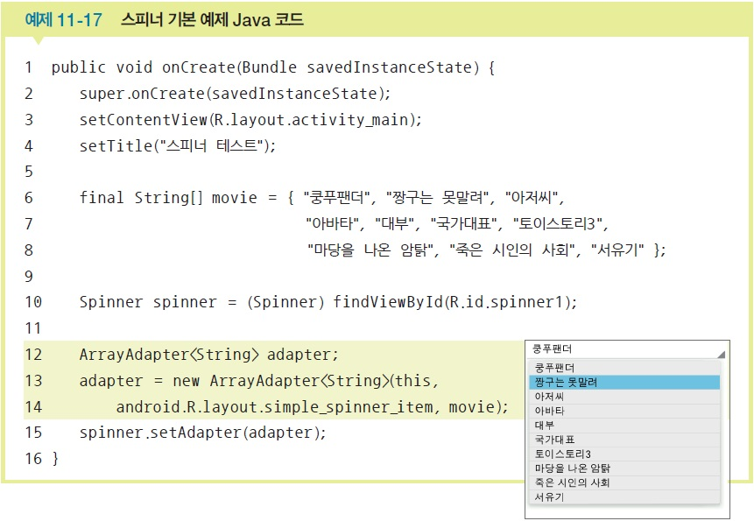
2. 갤러리와 스피너 ▶스피너[2/3]
스피너 기본 예제 Java 코드

Slide 31
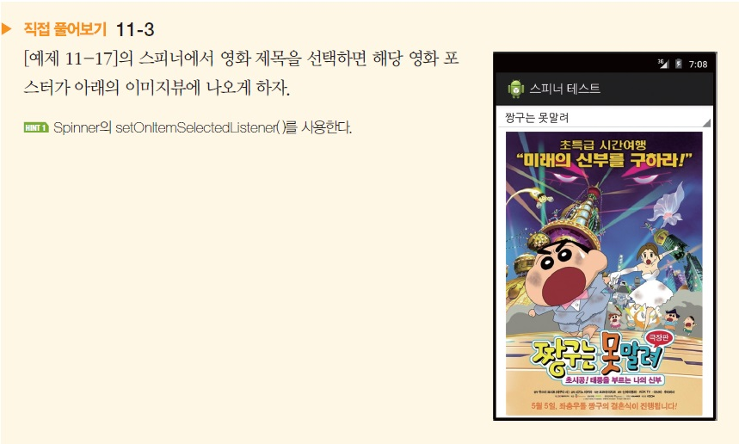
2. 갤러리와 스피너 ▶스피너[3/3]

